Slide 1
Clustering 손실함수 Cross Entropy 손실함수
2021- 05 -25
동기 : Cross entropy 말고 다른 손실함수를 사용할 수 없겠는가?

Slide 3
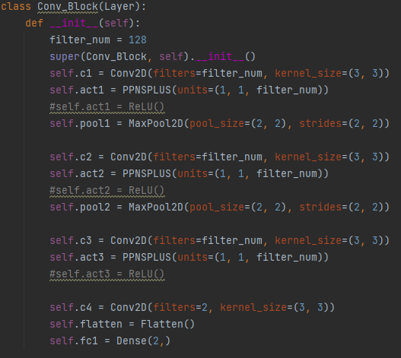
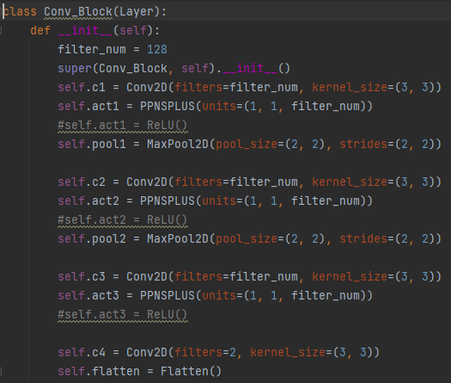
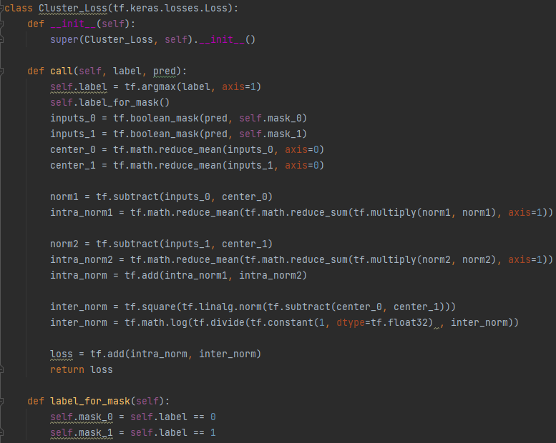

클러스터링 모델 구조(손실함수 모양 주의)
Cross Entropy 모델 구조

Slide 4
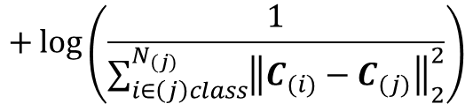
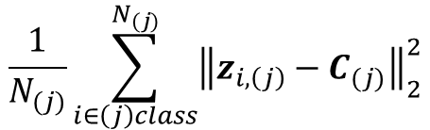
경사하강법 : SGD(0.01)
배치사이즈 : 200
MNIST data 4와 9 , Traindata : 11,800, Test data : 1991
클러스터링의 경우 :
4,9 전체 훈련데이터의 무게중심점 구해서 Traindata 매핑 후 무게 중심점과 거리 구해서 제일 적은 거리 채택
Test data도 Train data의 무게중심점을 사용하여 거리 채택
Cross Entropy의 경우 :
Argmax 사용
$$\frac{1}{N_{(j)}}\sum_{i∈\left(j\right)class}^{N_{(j)}}{{\left\|z_{i,\left(j\right)}−C_{(j)}\right\|}_{2}^{2}}$$
클러스터링 손실함수 :
$$+\log\left(\frac{1}{\sum_{i∈\left(j\right)class}^{N_{(j)}}{{\left\|C_{(i)}−C_{(j)}\right\|}_{2}^{2}}}\right)$$

Slide 5
Steps 에 대해 (1epoch , 60 steps)

Slide 6
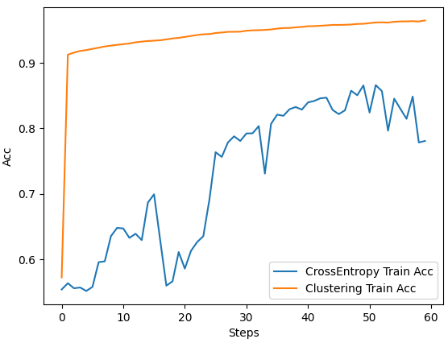
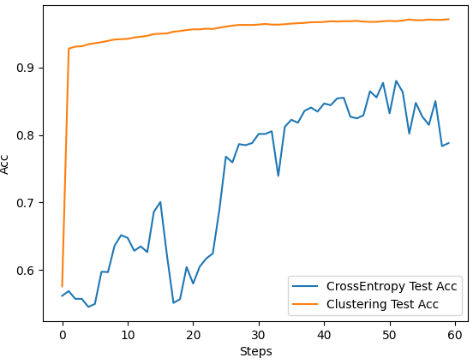
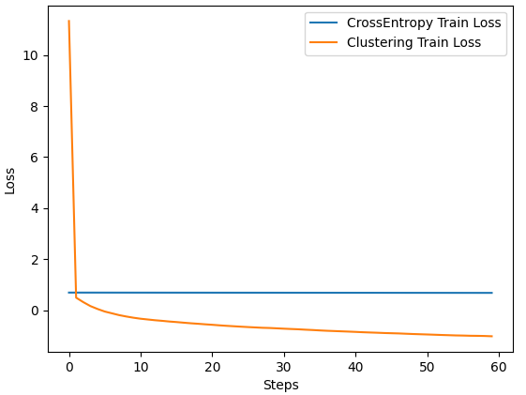
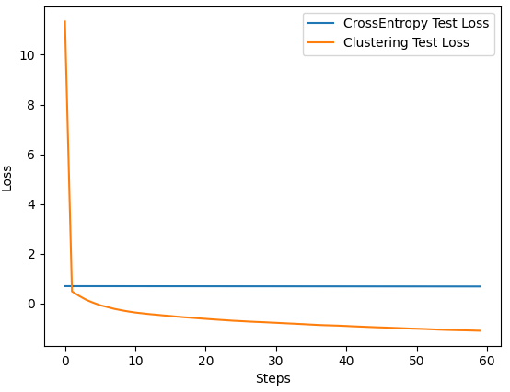

Slide 7
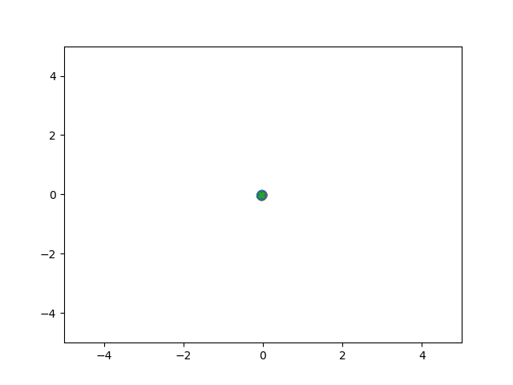
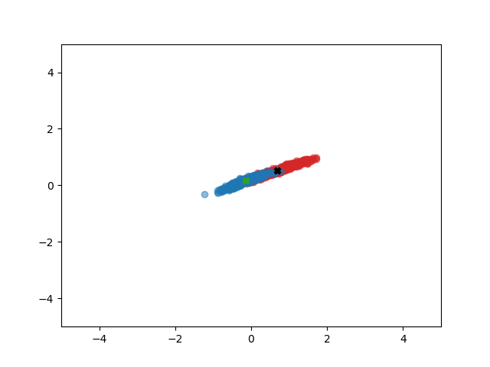
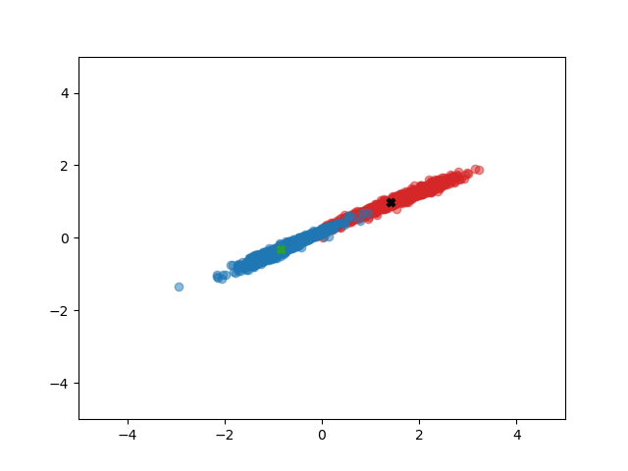
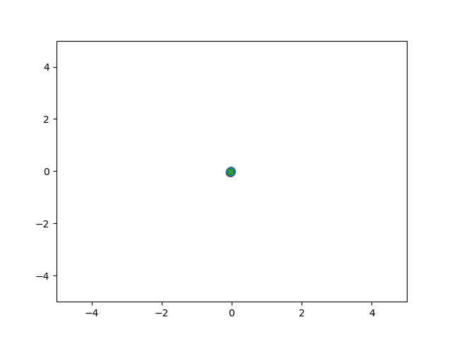
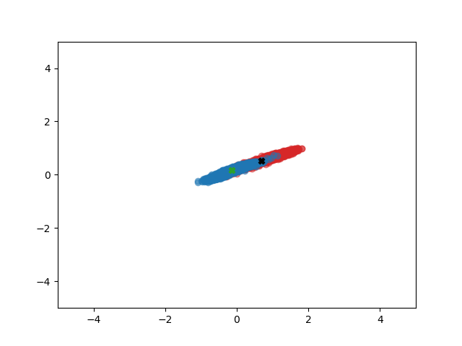
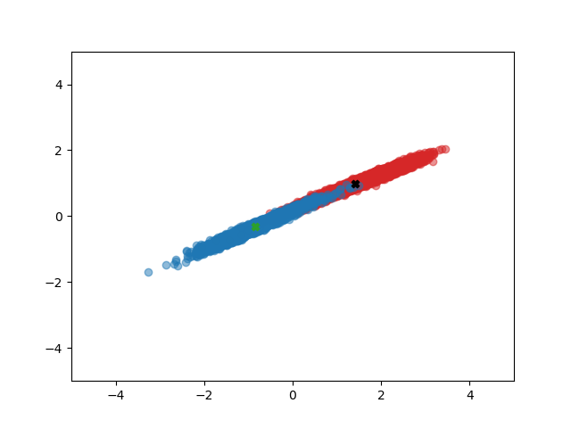
클러스터링 손실함수 Test 데이터
1 step
2 step
60 step
클러스터링 손실함수 Train 데이터

Slide 8
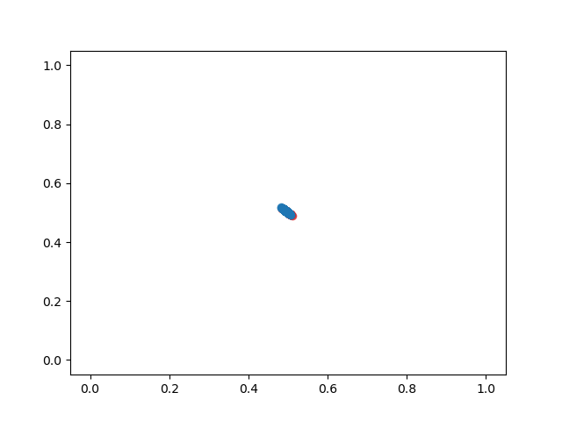
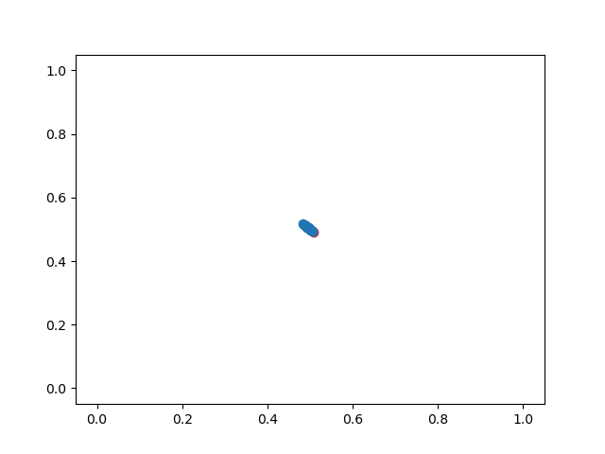
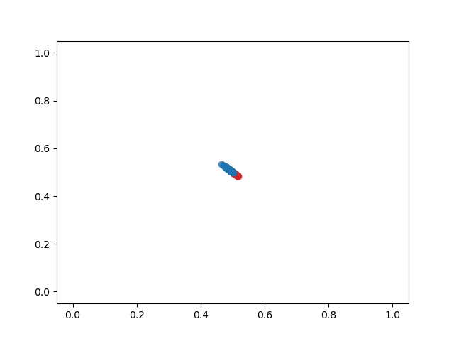
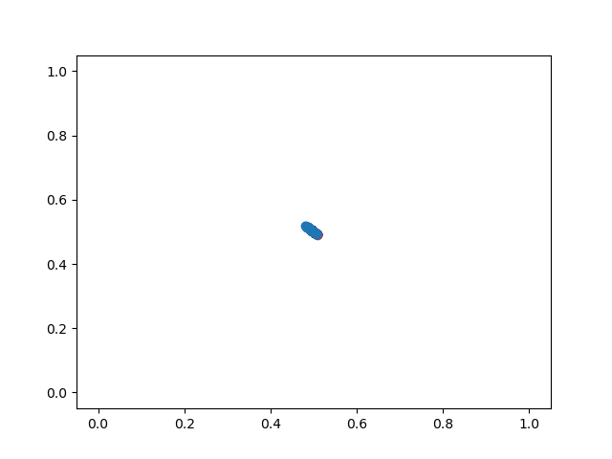

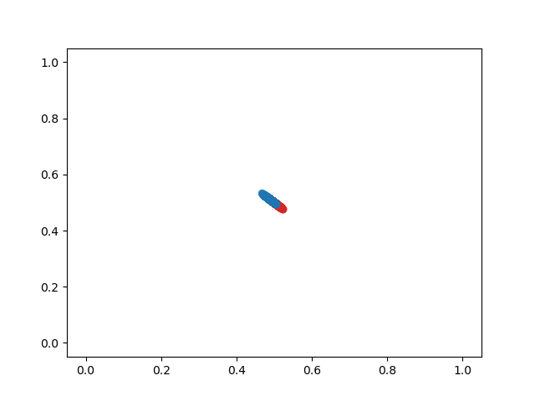
Cross Entropy 손실함수 Test 데이터
1 step
2 step
60 step
Cross Entropy 손실함수 Train 데이터

Slide 10
Epochs 에 대해 (30epoch )

Slide 11
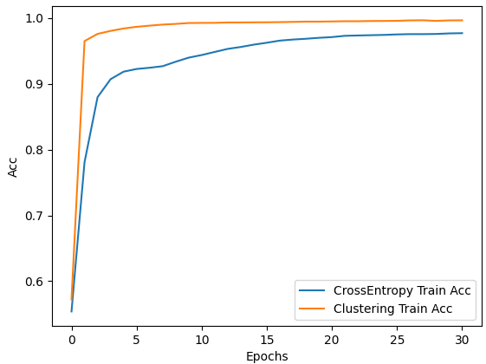
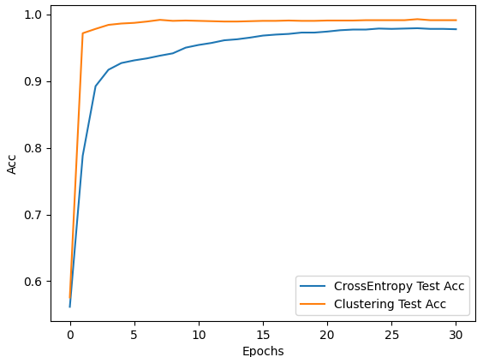
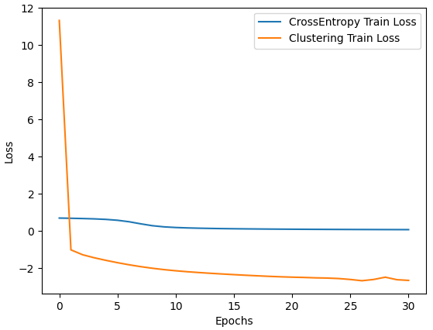
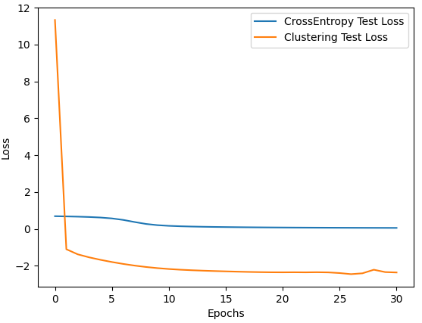

Slide 12
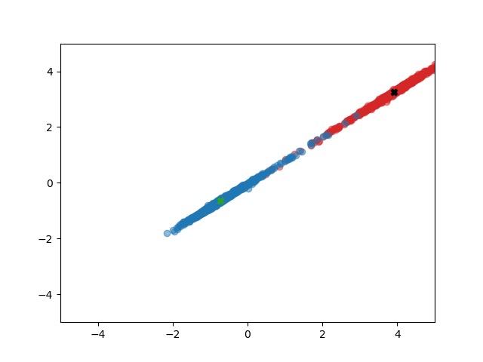
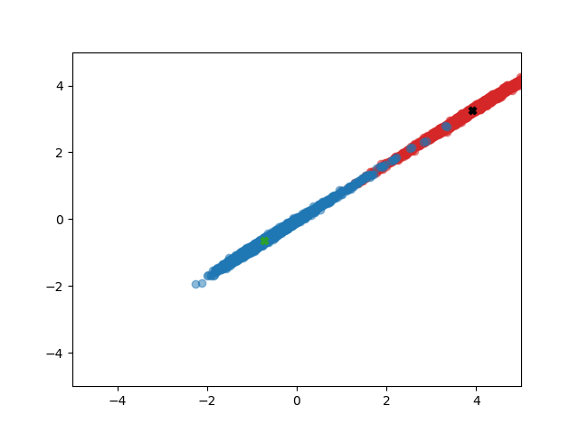
클러스터링 손실함수 Test 데이터
1 epoch
2 epoch
30 epoch
클러스터링 손실함수 Train 데이터

Slide 13
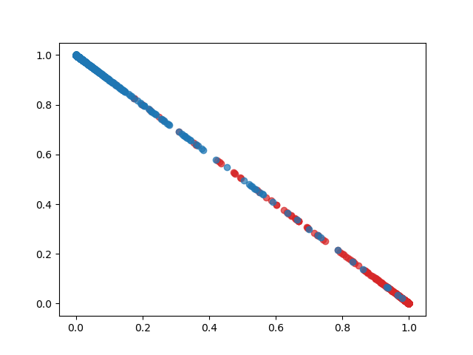
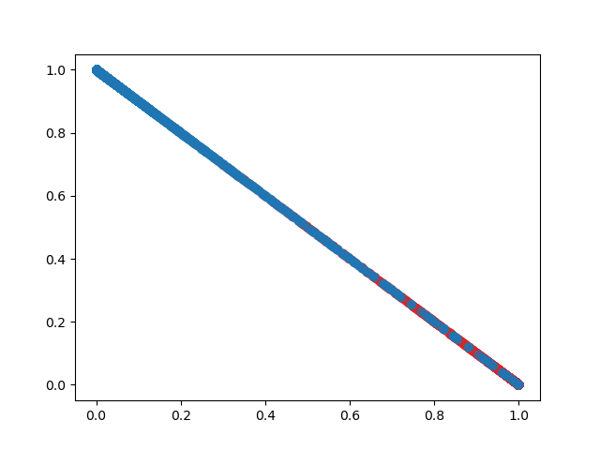
Cross Entropy 손실함수 Test 데이터
1 epoch
2 epoch
30 epoch
Cross Entropy 손실함수 Train 데이터

Slide 15
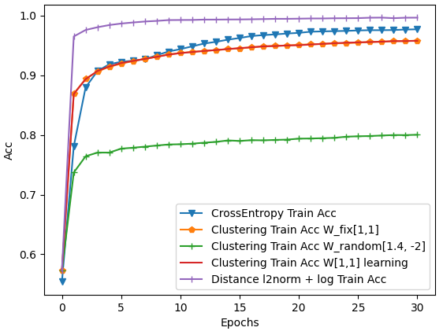
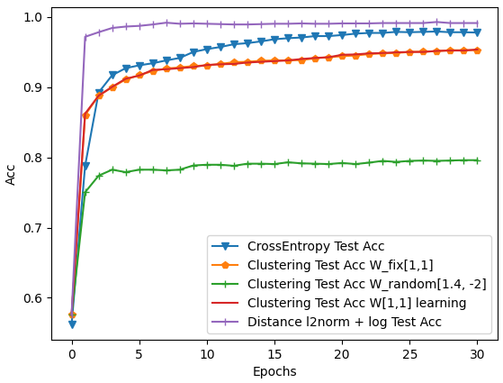
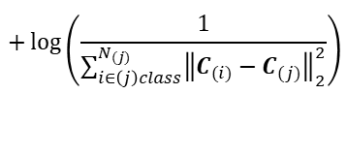


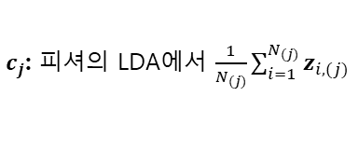


$$\frac{1}{N_{(j)}}\sum_{i∈\left(j\right)class}^{N_{(j)}}{{\left\|z_{i,\left(j\right)}−C_{(j)}\right\|}_{2}^{2}}$$
$$+\log\left(\frac{1}{\sum_{i∈\left(j\right)class}^{N_{(j)}}{{\left\|C_{(i)}−C_{(j)}\right\|}_{2}^{2}}}\right)$$
Distance l2norm + log :
Cross entropy :
$$−\frac{1}{N}\sum_{i=1}^{N}{\sum_{j=1}^{2}{t_{ij}\log{s_{ij}}}}$$
$s_{ij} :$ j번째 클래스에 속하는 i번째 데이터를 softmax 한 값
Clustering (Fisher’s LDA) :
$$\frac{w^{T}\left(σ_{0}+σ_{1}\right)w}{{\left(w^{T}\left(c_{0}−c_{1}\right)\right)}^{2}}$$
$w$ : 피셔의 LDA에서 투영벡터
$c_{j}$: 피셔의 LDA에서 $\frac{1}{N_{(j)}}\sum_{i=1}^{N_{(j)}}{z_{i,(j)}}$
$σ_{j}$: 피셔의 LDA에서 $j번$째 확률변수의 공분산 행렬

Slide 16
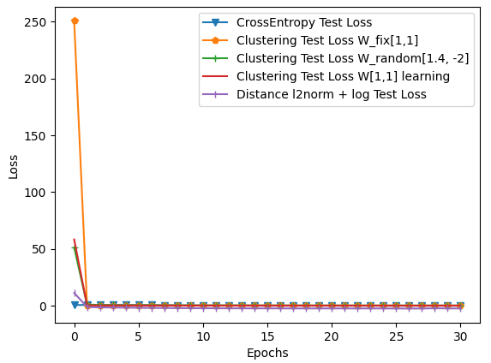
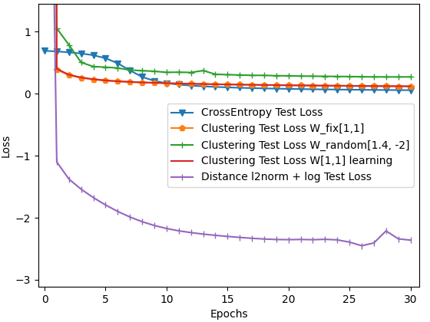

Slide 17
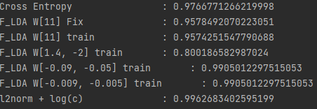
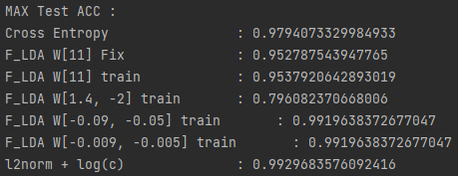
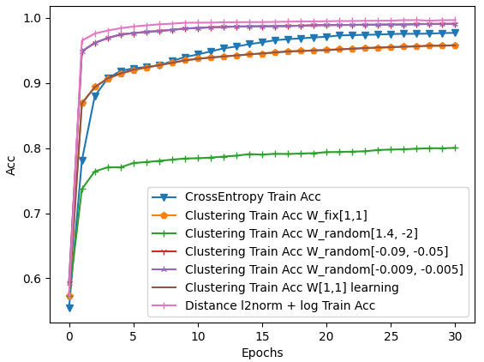
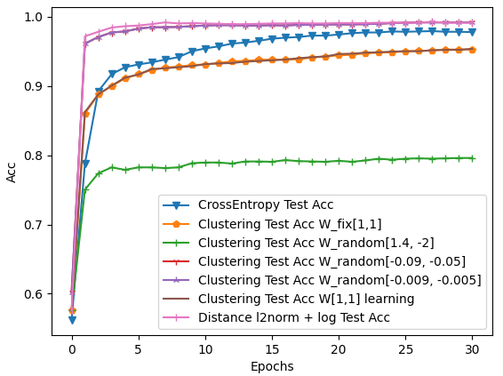

Slide 18
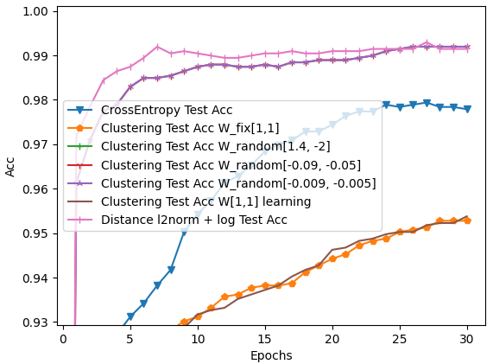
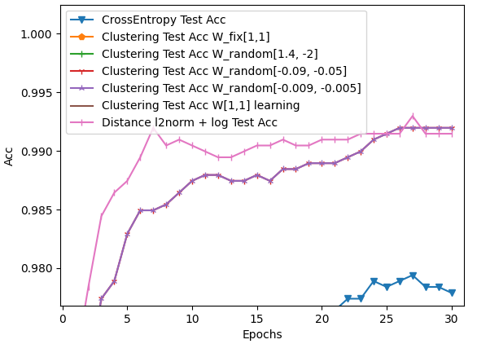
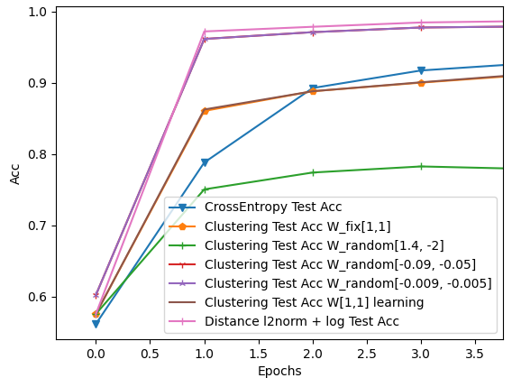

Slide 19
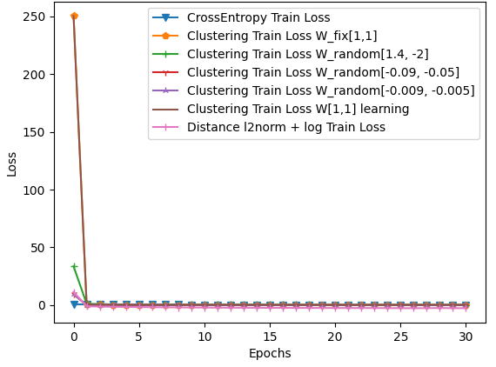
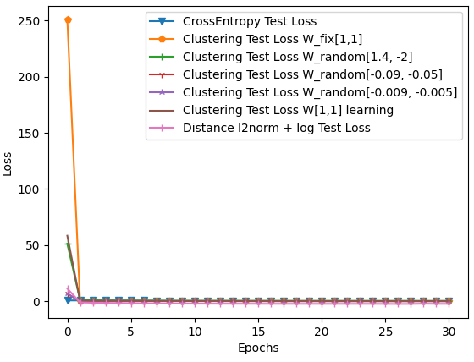

Slide 20
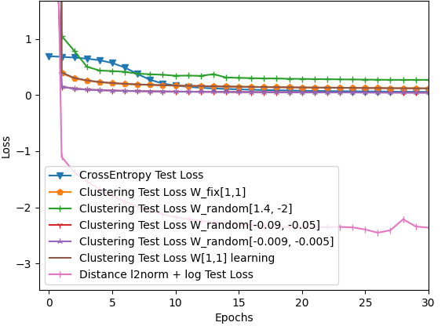
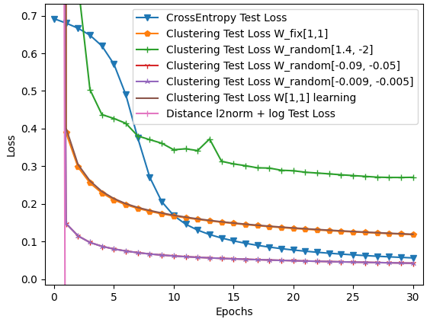
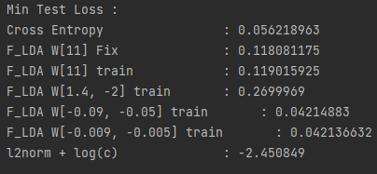

Slide 21
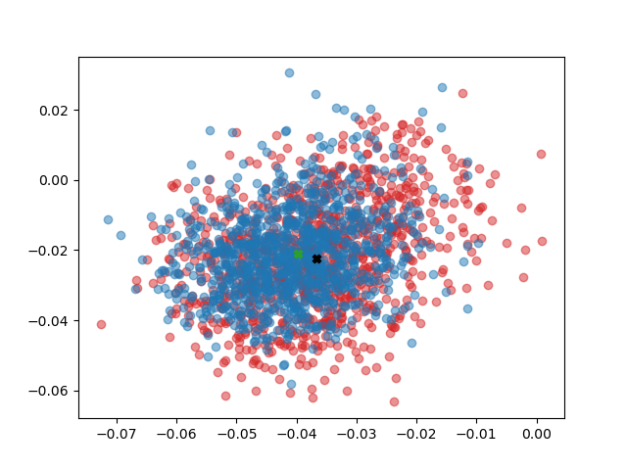
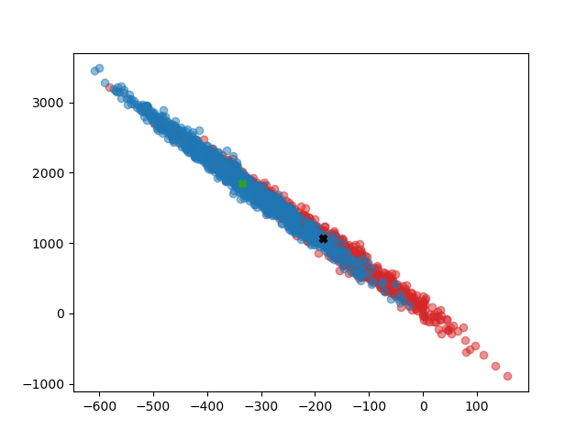
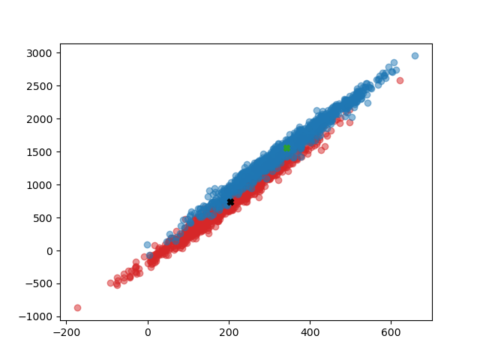
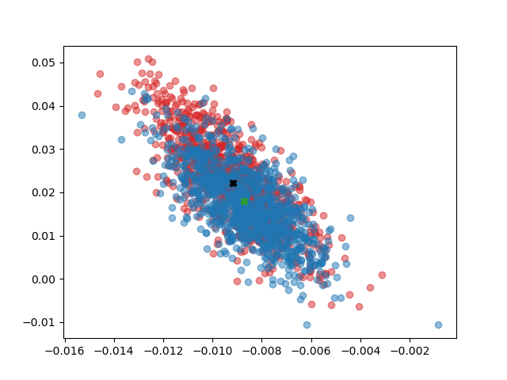


2차원 벡터 z에 대한 Test data 의 투영
1 epoch
2 epoch
30 epoch
Cross Entropy (softmax)
Fisher’s LDA
(W random[1.4, -2])
Fisher’s LDA
(W random[-0.009, -0.005])

